Slide 1
Игрушка-кукла
Выполняла работу
Ученица 8 «А» класса
МБОУ «Лицея» р.п.Степное
Адамович Анастасия

Slide 2
Содержание
Обособление проекта
Цель задач проекта
Немного из истории
План организации работы по изготовлению проектируемого изделия
Банк идей и предложений
Дизайн-анализ
Характеристика используемых материалов и оборудования
Экономическая часть проекта
Технологическая часть проекта
Экологическое обоснование
Самоанализ выполненной работы
Список литературы
Приложение

Slide 3
Обособление проекта
Как то раз мы сидели с сестрой за компьютером в ожидании того, что наткнемся на что-нибудь интересное, мы пролазили весь интернет но меня ничего не заинтересовало, потом я увидела картинку очень красивой куклы с голубыми как небо глазами ,и рыжими как солнце волосами. Этот взгляд запал мне в душу. После этого я находила множество картинок и видеоуроков. По началу я думала что это очень сложно и долго, но после просмотра, моя точка зрения изменилась, я заинтересовалась такими игрушками, мне очень нравится!

Slide 4
Цель задач проекта
Усовершенствование своих возможностей в области проектной деятельности
Разработка и выполнение творческого проекта
Найти выкройку той игрушки, которая будет красива и проста в выполнении
Приобрести необходимые материалы и инструменты для выполнения работы
Уделить определенное время для выполнения работы
Выполнить работу аккуратно и красиво

Slide 5
Немного из истории
Самые первые куклы на Руси в давние времена делались из золы. Женщины брали из очага золу, смешивали ее с водой, скатывали шарик и прикрепляли к нему юбку. Эту куклу называли«Баба» - женское божество. "Баба"передавалась от поколения к поколению по женской линии, она дарилась в день свадьбы. Такая кукла была оберегом женщины, дома, очага. При переезде эту куклу обязательно брали с собой.
Еще одну очень древнюю куклу женщины делали, когда остригали свои волосы. Они собирали их в небольшой мешочек и делали куклу. Таких кукол клали рядом с больным человеком, и он быстро выздоравливал.
У каждого младенца в колыбельке была яркая куколка, которая охраняла его от сглаза. Такими куклами не играли, они являлись оберегами. Они хранились в сундуках и передавались, как правило, в день свадьбы.

Slide 6
План организации работы по изготовлению проектируемого изделия
Безопасность труда
Доступность, себестоимость
Экологичность
Кукла-игрушка
Пополнение коллекции
Инструменты и материалы
Оригинальность, традиция, стиль
Технология изготовления изделия
Цветовая гамма

Slide 7
Банк идей и предложений

Slide 8
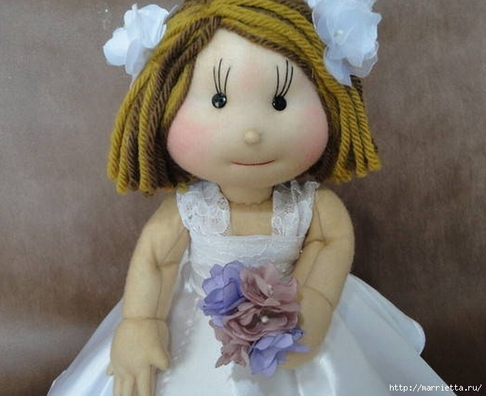
1.Невеста

Slide 9
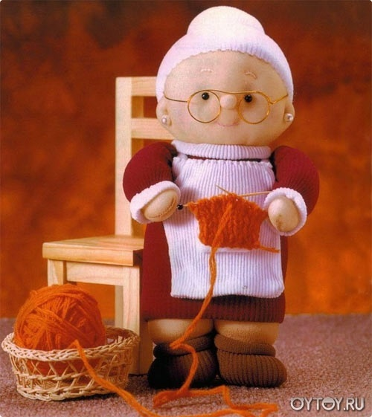
2.Бабушка

Slide 10
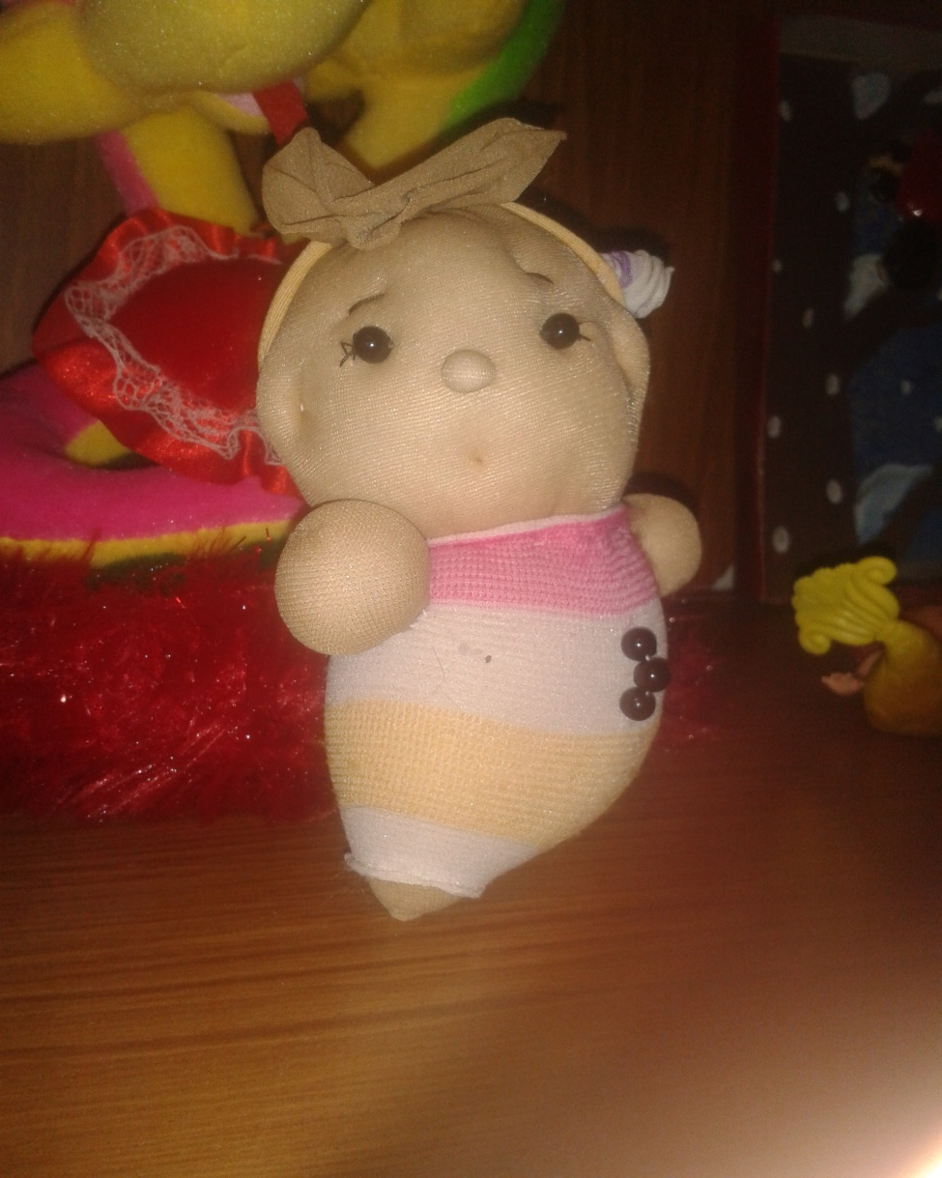
3.Малыш

Slide 11
Дизайн-анализ
Критерии оценка | Изделия
 | 1 | 2 | 3
1.Затраты материала | - | - | +
2.Стоимость, трудоемкость работы | - | + | +
3.Затраты времени | + | + | +
4.Освоение нового | + | + | +
5.Доступность, себестоимость | - | - | +
итог | 2 | 3 | 5

Slide 12
Характеристика используемых материалов и оборудования
Капрон – это синтетическое полиамидное волокно.
Синтепон – это нетканое синтетическое полотно, состоящее из волокон и имеющее объемную структуру.
Ножницы – необходимый инструмент для моей игрушки.
Нитки и иголка – необходимые инструменты для моей игрушки.
Бисер - маленькие декоративные объекты с отверстием для нанизывания на нитку, леску или проволоку.

Slide 13
Экономическая часть проекта
п/н | Наименование материала | Цена/руб | Расход | Стоимость/руб | Реал. затраты
№1 | Синтепон | 80руб | 20см | 4руб | 4руб
№2 | Капрон | 120руб | 10см | 12руб | Имелось в наличии
№3 | Ножницы | 150руб | - | - | Имелось в наличии
№4 | Нитки и иголка | 20руб | 3м | 10руб | Имелось в наличии
№5 | Бисер | 30руб | 0,5п | 15руб | 15руб
 | Итог |  |  | 41руб | 19руб

Slide 14
Из расчетов видно, что материальные затраты моей игрушки 41 рубль. Учитывая использованные для изделия материалы, которые обычно всегда присутствуют в каждом доме, реальные затраты составляют 19 рублей. Ясно, что данный проект экологически выгоден.

Slide 15
Технологическая часть проекта
Приготовление материала.
Отрезать капрон 10 см. Заполнить капрон синтепоном и закрепить нитками.
Отделить голову от туловища и обвязать нитками.
В верхней части туловища мы делаем 2 равных кружочка на ручки и закрепляем нитками.
С помощью черных бусин мы делаем нашему малышу глазки.
Берем нить длинною 1 м. и выделяем реснички, бровки, ушки и ротик.
Берем маленький кусочек капрона и заполняем синтепоном, это на носик. Следом мы его приклеиваем к головке, точно по середине.
Отрезаем цветной капрон 6 см. и надеваем, как комбинезон и сшиваем снизу. Из этого же капрона мы делаем шапочку.
Работа готова!

Slide 16
Экологическое обособление
В наш современный век натуральные ткани встречаются редко в основном синтетические, а для своей работы я выбрала ткань капрон, эта ткань не загрязняет окружающую среду, а синтепон является экологически чистым продуктом.
Выбранный мною синтепон является материалом растительного происхождения, значит его можно считать экологически чистым, так как он не требует химической обработки и не способствует загрязнению окружающей среды.

Slide 17
Самоанализ выполненной работы
Самоанализ моей работы предполагает критический контроль работы. Прежде всего, стоит убедиться, все ли цели и задачи я выполнила. А после чего обязательно надо сделать вывод. Выполняя, данный проект я считаю, что смогла выполнить все поставленные мною цели и задачи:
усовершенствовать свои возможности в области проектной деятельности;
разработать и выполнить творческий проект;
найти схему той куклы, которая будет красива и проста в выполнении;
приобрести необходимые материалы и инструменты для выполнения работы;
уделить определенное время для выполнения работы;
выполнить работу аккуратно и красиво.
Свою работу я выполнила самостоятельно. Я думаю, что она выполнена довольно аккуратно. И я не оцениваю свою работу слишком высоко, так как она не полностью идеальна, в ней есть и мелкие недостатки, но я довольна своим трудом.
Самое важное - что я «прикоснулась к национальным традициям, к отечественной культуре». Я трепетно и бережно отношусь к творения наших предков, а это залог того, что и наши потомки должным образом оценят содеянное нами.

Slide 18
Приложение

Slide 19
Спасибо за внимание!

